Slide 1


MODULE ING1-2024/25 Communication et Expression: les Fondamentaux III: les Apprentis
Séance 2

Slide 2
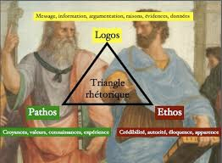

SE FAMILIARISER AVEC LA NOTION D’ARGUMENTATION
1) Toute argumentation est une tentative visant à influencer son interlocuteur
2) Toute argumentation est dialogue. Mode de confrontation d’un discours à un contre-discours. Au centre de l’argumentation: le désaccord.
3) Toute argumentation est justification et explication
4) Toute argumentation est rhétorique

Slide 3
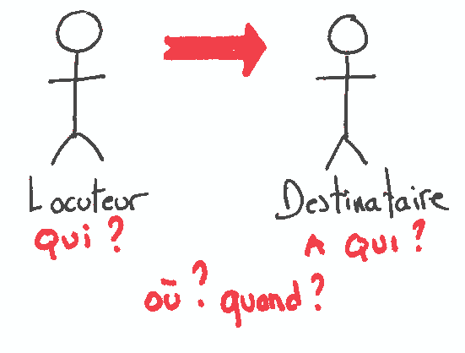
PRINCIPE DE BASE: SITUATION DE COMMUNICATION
Facteurs sociologiques
(situation professionnelle)
Facteurs psychologiques et affectifs
(mieux toucher le récepteur)
Facteurs intellectuels
(code verbal, idéologies, motivations)

Slide 4

UNE ADAPTATION AU PUBLIC: LA CLÉ DU SUCCÈS
Dans l’Antiquité, les Grecs avaient déjà compris que le discours (le logos) dépendait à la fois de l’image que l’orateur voulait donner de lui-même (l’éthos) et des passions de l’auditoire (le pathos).
Et Aristote de dépeindre les arguments qui toucheront:
LES JEUNES (« ils sont enclins à la colère et à l’emportement »)
LES VIEUX (« ils ont l’esprit étroit, ayant été rabaissés par la pratique de la vie »)
LES RICHES (« on devient arrogant et hautain »)
LES NOUVEAUX RICHES (« un penchant tantôt à l’arrogance, tantôt à l’intempérance, qui les porte soit aux voies de fait, soit au libertinage ») !
Notes:
Souvenez vous pendant le séminaire de sensibilisation à la com le schéma du discours selon Aristote

Slide 5

TRAQUER LES IDÉES: OPTIMISATION DE LA RECHERCHE D’ARGUMENTS
Brainstorming
« Méthode essentielle» et loi des «5 W»
« Méthode des domaines » ou des « points de vue »
Méthode du « comment le sait-on? »

Slide 6
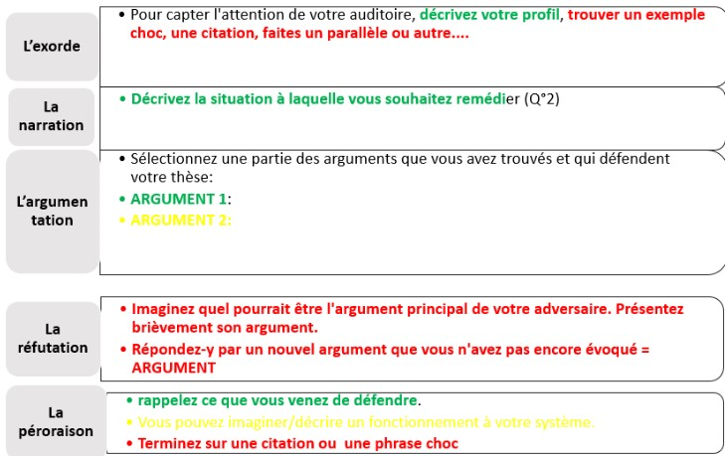
ORGANISER UNE RÉFLEXION COHÉRENTE: CLASSER LES IDÉES, CONCEVOIR UNE STRUCTURE: la trame classique de la séquence argumentative

Slide 7

ORGANISER UNE RÉFLEXION COHÉRENTE: CLASSER LES IDÉES, CONCEVOIR UNE STRUCTURE: la trame de la séquence argumentative
Plan linéaire | Plan binaire | Plan analytique
Enumératif, chronologique | Opposition | Journalistique Thématique

Slide 8
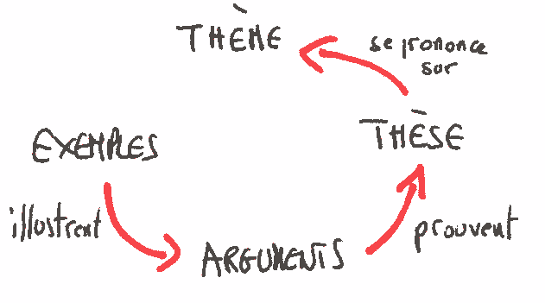
CONCEVOIR UNE UNITÉ DE RÉFLEXION: LE PARAGRAPHE ET SAVOIR DÉVELOPPER DES ARGUMENTS: bien ficeler votre séquence argumentative
Les principaux axes du raisonnement logique dans la séquence argumentative
Déduction
Induction
Recherche des causes
But
Opposition et contradiction
Hypothèse
Elimination
Alternative
Addition et succession
Cause Conséquence

Slide 9
CRITÈRES DE FORMULATION ET NOMBRE D’ARGUMENTS
Un argument porteur, à développer, se formule en une phrase concise et percutante. Il se détache ainsi nettement de son développement et gagne ainsi en force et en clarté.
Un paragraphe par argument
Un nombre limité d’arguments

Slide 10

TYPES D’ARGUMENTS 1
Type d’argument | Construction
Argument logique | Il est issu du raisonnement de l’auteur : il se fonde sur la logique du discours.
Argument d’autorité | Il s’impose car il s’appuie sur des références connues de tous, qui apparaissent comme des vérités d’évidence.
Argument de valeur | Il se réfère à un système de valeurs (morales, religieuses, sociales...) bien installées.
Argument d’expérience | Il se fonde sur le recours à des faits, à des témoignages : il est directement issu d’exemples, il est concret.
Argument ad hominem | Il est choisi en fonction de la personnalité du destinataire : il est particulièrement adapté à sa sensibilité, à ses goûts, à sa culture, à son vécu.
Type d’argument | Construction
Argument logique | Il est issu du raisonnement de l’auteur : il se fonde sur la logique du discours.
Argument d’autorité | Il s’impose car il s’appuie sur des références connues de tous, qui apparaissent comme des vérités d’évidence.
Argument de valeur | Il se réfère à un système de valeurs (morales, religieuses, sociales...) bien installées.
Argument d’expérience | Il se fonde sur le recours à des faits, à des témoignages : il est directement issu d’exemples, il est concret.
Argument ad Hominem, réfutation ad hominem | Il est choisi en fonction de la personnalité du destinataire : il est particulièrement adapté à sa sensibilité, à ses goûts, à sa culture, à son vécu. On l’attaque là-dessus pour le discréditer

Slide 11
TYPES D’ARGUMENTS 2
Type d’argument | Construction
Argument par la menace | = Les conséquences négatives
Argument de direction | =prévenir d’une pente savonneuse
L’argument par comparaison (ou par analogie « au sens large ») | établir un parallèle entre ce dont on est en train de parler (le thème) et un autre objet ou une autre situation
Argument par le précédent | Référence au passé
Argument a fortiori | Cet argument pose que si l’on admet (ou refuse) une proposition A, alors on accepte (ou refuse), à plus forte raison, une proposition B.
Argument par la cause / par l’effet | On parle d’argument par la cause lorsqu’un état de fait E est en discussion, et qu’on utilise l’affirmation de l’existence de sa cause C pour renforcer l’affirmation de la réalité de E : « E doit être le cas, puisque C est le cas, et que C provoque/fait advenir/cause E ».

Slide 12

GESTION DES EXEMPLES
Types d’exemples | Fonction
Exemple illustratif (le plus courant) | Cas particulier qui vérifie l’idée générale de l’argument
Exemple démonstratif ou argumentatif | On se sert du cas particulier pour en induire une idée générale. À la base du raisonnement, ce type d’exemple peut être considéré comme un argument à lui seul.

Slide 13
QUELS REGISTRES DE L’ARGUMENTATION?
Registre | Effet voulu
Polémique (du grec polemos, « guerre ») | Controverser vivement ou agressivement la thèse adverse
Pathétique (du grec pathein : « souffrir ») | Émouvoir fortement, provoquer la pitié, attendrir, impressionner - Procédé de persuasion.
Lyrique | Susciter une émotion poétique, communiquer des sentiments personnels.
Comique | Amuser, susciter ainsi l’intérêt d’un destinataire mieux disposé à comprendre une thèse
Laudatif | Faire l’éloge de quelqu’un ou d’une thèse.
Didactique | Délivrer un enseignement, donner une leçon, qui restera dans les mémoires

Slide 14

QUELQUES PROCÉDÉS DE STYLE À LA PORTÉE DE TOUS, EN VRAC
L’appel au récepteur, la question de l’émetteur, la bonne foi, le crédo sincère, le recours aux normes, la définition, l’appel aux valeurs, l’autorité, la connotation, la formule, le rythme binaire ou ternaire, la gradation de rythme, la gradation de sens, le parallélisme, l’opposition, l’ironie, l’analogie, la pétition de principe, l’itinéraire, le paradoxe, l’inversion, la formule détournée, répétition, jeu de mots, double sens, jeu de sonorités

Slide 15
L’ELOCUTIO ET LES FIGURES DE STYLE
Répertoire et énumération: cf tableau.

Slide 16
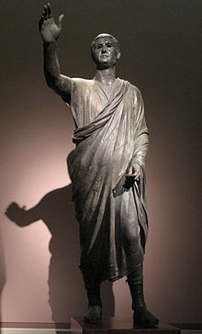
RETOUR AUX SOURCES: les 5 parties du système rhétorique
Les cinq étapes de la rhétorique (désignées par des termes latins) | Objectifs
inventio | la recherche des idées, des arguments
dispositio | l’organisation des éléments dans l’ordre le plus efficace, comprenant quatre parties : - l’exorde : destiné à capter l’attention - la narration : qui agit pour et contre - la récapitulation : qui reprend les éléments principaux - la péroraison : qui fait appel à l’émotion et prend un caractère pathétique
elocutio | le choix des formes les plus appropriées parmi les procédés, le travail du style
memoria | les moyens pour favoriser la mémorisation du discours
prononciatio | l’usage le plus efficace de la voix, des gestes, du corps.

Slide 17

ARGUMENTATION VS MANIPULATION
Tout est-il « argumentable »?
Tous les arguments sont-ils bons pour défendre une opinion?
Y a-t-il des limites à l’action que l’on peut exercer sur un auditoire?
Ou l’importance d’une argumentation éthique. L’exemple des Sophistes…

Slide 18
EXEMPLE, PROCÉDÉS ET MÉTHODOLOGIE: ce que vous devrez faire et rendre, l’importance de l’apparat méthodologique
Pourquoi se mentir? Croyez-moi, vous ne gagnerez rien à répéter inlassablement des idées toutes faites qu'on vous inocule malgré vous au fil d'émissions formatées et conformistes. Réveillez-vous! jeunes de France, jeunes d'Europe, jeunes du monde! L'avenir est à ceux qui changeront le présent. Quittez le troupeau des faux rebelles, prenez ces chemins de traverses que la broussaille encombre, ces chemins buissonniers de l'opinion personnelle, libres et intactes que seuls vous, jeunes esprits, pourrez peut-être défricher encore... Le bruit des médias prolifère pour bientôt prendre toute la place dans vos vies infertiles. Le beau mensonge tue votre imaginaire et le remplace.

Slide 19

POUR APPROFONDIR LE SUJET. Vous avez des devoirs!
« A voix haute », 2016 = à voir obligatoirement pour fin novembre = Classe Teams
Bibliographie:
Clément Viktorovitch, Le Pouvoir rhétorique. Apprendre à convaincre et à décrypter les discours, Seuil, 2021
Bertrand Périer, La parole est un sport de combat, JC Lattès, 2017
Etc….Documentez-vous, inspirez-vous!

